Slide 1
Memória
Nunes, Lorena, Julia Desiato, Leone

Slide 2
01
Memória ROM

Slide 3
Memória ROM
Read-Only Memory é uma memória somente de leitura que armazena informações permanentes usadas pelo sistema.
São gravados apenas uma vez
Não voláteis

Slide 4
Memória ROM (PROM)
A PROM é uma subcategoria da memória ROM que é programável apenas uma vez, através de um processo de gravação elétrica que estabelece a lógica a ser armazenada permanentemente. Ela é usada para armazenar dados ou programas que precisam ser permanentes, mas tem a limitação de não poder ser alterada ou apagada depois de programada. Embora tenha sido amplamente utilizada no passado, a PROM foi substituída por outros tipos de memória programável, como a EPROM, EEPROM e memória flash.

Slide 5
Memória ROM (EPROM)
A memória EPROM (Erasable Programmable Read-Only Memory) é um tipo de memória não volátil que pode ser programada e apagada várias vezes e é frequentemente usada para armazenar o firmware de dispositivos eletrônicos. Ela retém seus dados mesmo quando o dispositivo é desligado e requer um dispositivo especializado para programá-la. Depois de programada, a memória EPROM só pode ser apagada usando luz ultravioleta ou eletricamente, dependendo do tipo. No entanto, a tecnologia foi substituída por tecnologias de memória mais avançadas, como a memória flash.

Slide 6
Memória ROM (EEPROM)
A memória EEPROM é um tipo de memória não volátil que pode ser programada e apagada eletricamente, sem a necessidade de ser removida do circuito integrado. Ela é ideal para armazenar informações que precisam ser alteradas com frequência, como dados de configuração e de usuário. A EEPROM é amplamente utilizada em dispositivos eletrônicos, mas tem algumas desvantagens, como menor capacidade de armazenamento e menor velocidade de leitura e gravação em comparação com outros tipos de memória.

Slide 7
Memória ROM (Flash)
A memória flash é uma memória não volátil que pode ser programada e apagada eletricamente em blocos de dados, sendo utilizada em dispositivos eletrônicos. Ela possui alta capacidade de armazenamento, velocidade de leitura e gravação, além de ser mais durável que outros tipos de memória. Há dois tipos principais de memória flash: NAND, para armazenamento em massa, e NOR, para executar código diretamente, como em BIOS e firmware. É utilizada em cartões de memória, dispositivos de armazenamento USB e unidades de armazenamento sólido (SSD).

Slide 8
02
Memória RaM

Slide 9
Memória RaM
Random Access Memory É a memória principal do computador e é responsável por armazenar temporariamente os dados que estão sendo usados pelo processador.
Informações voláteis

Slide 10
Memória RaM (SRAM)
A SRAM é um tipo de memória estática de acesso aleatório que mantém os dados armazenados enquanto o circuito integrado está energizado. Ela é usada como memória cache em dispositivos que exigem acesso rápido aos dados. A SRAM é mais rápida do que outros tipos de memória, mas é mais cara e consome mais energia, o que limita sua aplicação em dispositivos portáteis com baterias limitadas. A SRAM é usada em aplicações que exigem alta velocidade e baixa latência, como cache de processadores e controladores de cache de disco.

Slide 11
Memória RaM (DRAM)
A DRAM (Dynamic Random Access Memory) é um tipo de memória volátil que armazena dados em células de memória organizadas em linhas e colunas. O acesso aos dados é feito de forma aleatória e ela é usada principalmente como memória de trabalho para armazenar temporariamente dados e programas em uso, permitindo que o processador do computador acesse rapidamente as informações necessárias para executar tarefas.

Slide 12
Memória RaM (MRAM)
O MRAM é um tipo de memória não volátil que usa o magnetismo para armazenar dados. Possui alta densidade, baixo consumo de energia e alta velocidade de operação em comparação com outras tecnologias de memória não volátil. Pode reter dados mesmo quando a energia é desligada, como a memória flash, mas é mais rápida e durável do que ela. Está sendo desenvolvida para uso em diversos dispositivos eletrônicos, como processadores, sistemas embarcados e dispositivos de armazenamento de dados.

Slide 13
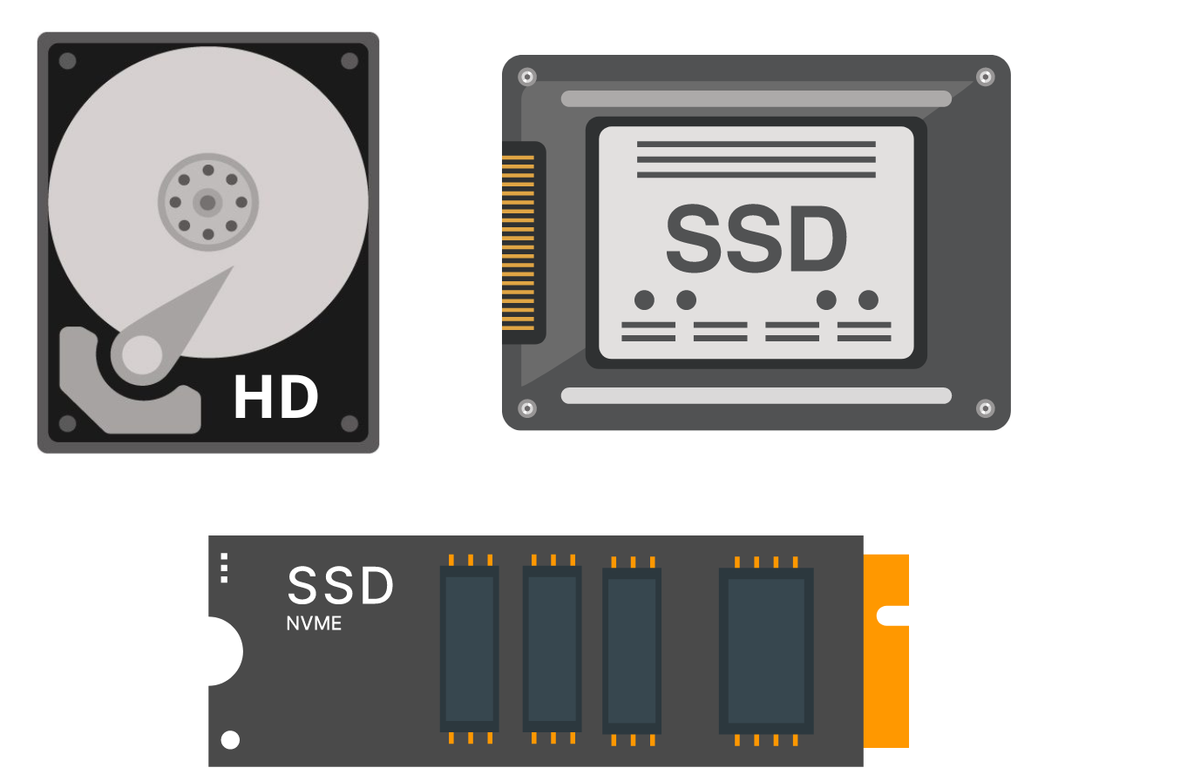

Slide 14
03
gerenciamento e acesso de dados

Slide 15
como o computador gerencia o armazenamento e o acesso aos dados
O computador gerencia o armazenamento e acesso aos dados por meio de um sistema de arquivos que divide os arquivos em blocos indexados por endereços lógicos. Quando solicitado, o sistema operacional localiza os blocos no dispositivo de armazenamento e os carrega na memória do computador. O uso de técnicas de cache pode acelerar o acesso aos dados frequentemente acessados.

Slide 16
O que é Cache
O cache é uma memória rápida e acessível que armazena dados frequentemente acessados, permitindo um acesso mais rápido do que seria possível a partir da memória principal. Ele pode ser implementado em vários níveis no computador e é usado para melhorar o desempenho de muitas tarefas de computação, como jogos e aplicações de edição de vídeo. Quando os dados são armazenados em cache, eles podem ser acessados mais rapidamente, melhorando o tempo de resposta e o desempenho geral do sistema.

Slide 17

Alguma pergunta?

